Slide 1
Giới thiệu về Angular
Nhóm 4 - Chuyên đề KTMT

Slide 2

Mục lục
Được thiết kế với sự cộng tác của Chip và Dan Heath, 2 tác giả của cuốn sách bán chạy nhất Made To Stick, mẫu này tư vấn người dùng về cách xây dựng và truyền tải bản trình bày đáng nhớ về sản phẩm, dịch vụ hoặc ý tưởng mới.

Slide 3

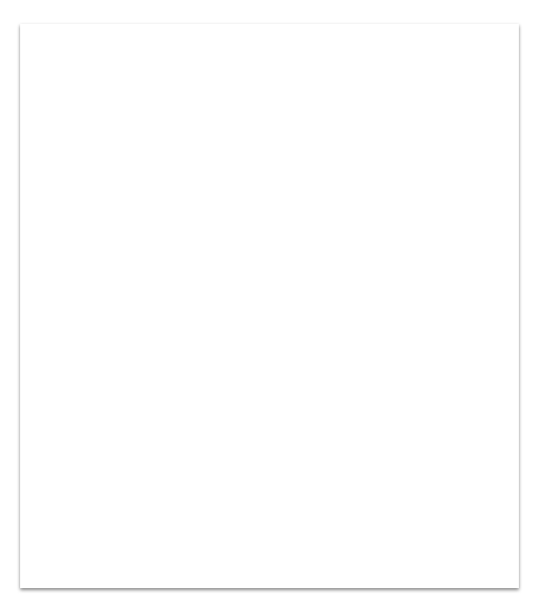
1. Giới thiệu
Angular là một javascript framework do google phát triển để xây dựng các Single Page Application (SPA) bằng JavaScript , HTML và TypeScript . Angular cung cấp các tính năng tích hợp cho animation , http service và có các tính năng như auto-complete , navigation , toolbar , menus ,… Code được viết bằng TypeScript , biên dịch thành JavaScript và hiển thị tương tự trong trình duyệt.

Slide 4
Để học được angular thì bạn cần biết các kiển thức cơ bản sau:
HTML
CSS
JavaScript
TypeScript
Document Object Model (DOM)
Lưu ý
Để có thể sử dụng tốt Angular bạn cần thành thạo Javascript

Slide 5
2.Các phiên bản Angular
Đã có 9 phiên bản Angular được ra mắt từ 2009 đến nay
Mẹo
Lưu ý là mọi người sẽ dễ bỏ qua điều gì đó có vẻ quen thuộc.
Nhấn mạnh những gì bất ngờ về chủ đề của bạn.

Slide 6
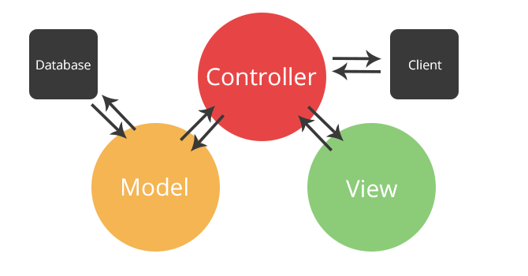
Phiên bản đầu tiền của angular là AngularJS được bắt đầu từ năm 2009 và đc ra mắt vào 20/10/2010, do lập trình viên Misko Hevery tại Google viết ra như là một dự án kiểu “viết cho vui”. Lúc đó angular js được viết theo mô hình MVC (Model-View-Controller)
Notes:
MModel là thành phần trung tâm thể hiện hành vi của ứng dụng và quản lí dữ liệu.
VView được tạo ra dựa trên thông tin của Model .
CController đóng vai trò trung gian giữa Model và View và để xử lý logic .

Slide 7
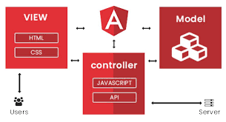
Sau phiên bản angular js thì vào tháng 3 năm 2015 phiên bản bản angular 2 ra đời nhằm thay thế AngularJS với các khái niệm mới nhằm đơn giản hóa và tối ưu cho quá trình phát triển sử dụng framework này. Angular 2 thay đổi hoàn toàn so với angular js bằng việc thay Controllers và $scope ( Angular js ) bằng components và directives . Components = directives + template , tạo nên view của ứng dụng và xử lí các logic trên view. Angular 2 hoàn toàn được viết bằng Typescript..
Notes:
MModel là thành phần trung tâm thể hiện hành vi của ứng dụng và quản lí dữ liệu.
VView được tạo ra dựa trên thông tin của Model .
CController đóng vai trò trung gian giữa Model và View và để xử lý logic .

Slide 8
3. Các thành phần trong AngularJS
Sau khi kết thúc phần này, người nghe của bạn sẽ có thể hình dung:
-Component
-Binding
-Xử lý sự kiện
-Module
-Service
-Router

Slide 9
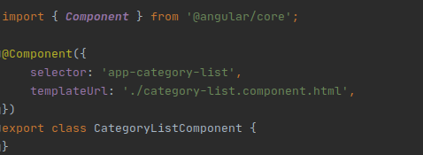
Component
Component là một khối code trong Angular được kết hợp giữa HTML và Javascript.Các component độc lập với nhau và độc lập với hệ thống
Notes:
Từ khóa @Component sẽ giúp định nghĩa bộ khung html cho nó. Và bên dưới là một class CategoryListComponent dùng để viết code logic. Trong định nghĩa bộ khung html, chúng ta có một số thuộc tính cần chú ý sau đây:
selector : Là tên được đặt để gọi một component trong code html. Ở ví dụ vừa rồi, từ khóa hello-ng-world được đặt tên cho component này. Khi cần gọi component này ra ở màn hình html cha, ta sẽ gọi bằng html tag <app-category-list></app-category-list>. Gọi như vậy thì component con sẽ được render ra component cha.**
template : Là tự định nghĩa khung html cho component .
templateUrl : Là đường dẫn url tới file html bên ngoài để load file đó vào làm khung html cho component này.
styles : Là viết style css luôn vào file component này. Cách này chỉ dùng cho component đơn giản.
styleUrls : Là đường dẫn url đến file style css độc lập cho component này.

Slide 10
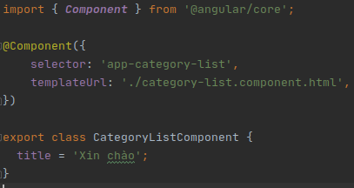

Binding
Binding dùng để kết nối html với data.Nghĩa là nếu 1 trong 2 giá trị ở 2 bên thay đổi thì ngay lập tức giá trị bên kia cũng thay đổi theo
Notes:
Từ khóa @Component sẽ giúp định nghĩa bộ khung html cho nó. Và bên dưới là một class CategoryListComponent dùng để viết code logic. Trong định nghĩa bộ khung html, chúng ta có một số thuộc tính cần chú ý sau đây:
selector : Là tên được đặt để gọi một component trong code html. Ở ví dụ vừa rồi, từ khóa hello-ng-world được đặt tên cho component này. Khi cần gọi component này ra ở màn hình html cha, ta sẽ gọi bằng html tag <app-category-list></app-category-list>. Gọi như vậy thì component con sẽ được render ra component cha.**
template : Là tự định nghĩa khung html cho component .
templateUrl : Là đường dẫn url tới file html bên ngoài để load file đó vào làm khung html cho component này.
styles : Là viết style css luôn vào file component này. Cách này chỉ dùng cho component đơn giản.
styleUrls : Là đường dẫn url đến file style css độc lập cho component này.

Slide 11

Xử lý sự kiện
Để gắn 1 sự kiện của control html với một hàm javascript, ta viết như sau:
Notes:
Từ khóa @Component sẽ giúp định nghĩa bộ khung html cho nó. Và bên dưới là một class CategoryListComponent dùng để viết code logic. Trong định nghĩa bộ khung html, chúng ta có một số thuộc tính cần chú ý sau đây:
selector : Là tên được đặt để gọi một component trong code html. Ở ví dụ vừa rồi, từ khóa hello-ng-world được đặt tên cho component này. Khi cần gọi component này ra ở màn hình html cha, ta sẽ gọi bằng html tag <app-category-list></app-category-list>. Gọi như vậy thì component con sẽ được render ra component cha.**
template : Là tự định nghĩa khung html cho component .
templateUrl : Là đường dẫn url tới file html bên ngoài để load file đó vào làm khung html cho component này.
styles : Là viết style css luôn vào file component này. Cách này chỉ dùng cho component đơn giản.
styleUrls : Là đường dẫn url đến file style css độc lập cho component này.

Slide 12
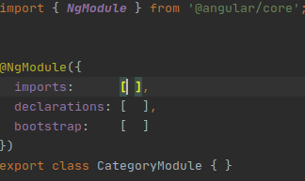
Module
Module là một khái niệm rộng nhất của Angular. Một module có thể bao gồm chứa các components, directives, pipes, v.v.
Module có thể được biên dịch (compile) dưới dạng ahead-of-time (AoT). AoT là thứ html+data đã nhào sẵn.
Notes:
Từ khóa @Component sẽ giúp định nghĩa bộ khung html cho nó. Và bên dưới là một class CategoryListComponent dùng để viết code logic. Trong định nghĩa bộ khung html, chúng ta có một số thuộc tính cần chú ý sau đây:
selector : Là tên được đặt để gọi một component trong code html. Ở ví dụ vừa rồi, từ khóa hello-ng-world được đặt tên cho component này. Khi cần gọi component này ra ở màn hình html cha, ta sẽ gọi bằng html tag <app-category-list></app-category-list>. Gọi như vậy thì component con sẽ được render ra component cha.**
template : Là tự định nghĩa khung html cho component .
templateUrl : Là đường dẫn url tới file html bên ngoài để load file đó vào làm khung html cho component này.
styles : Là viết style css luôn vào file component này. Cách này chỉ dùng cho component đơn giản.
styleUrls : Là đường dẫn url đến file style css độc lập cho component này.

Slide 13
Các thành phần của Module
imports: Định nghĩa sự phụ thuộc (Dependency) của module này, module phụ thuộc sẽ được load trước rồi module này mới load.
declarations: Định nghĩa tất cả các component sẽ được dùng trong module này. Nếu chưa định nghĩa thì các component trong module sẽ không thể gọi nhau vì không tìm thấy nhao.
bootstrap: Mỗi ứng dụng Angular đều cần một module gốc, module này sẽ có một component gốc chứa layout gốc sẽ được render ra ở file index.html.
Notes:
Từ khóa @Component sẽ giúp định nghĩa bộ khung html cho nó. Và bên dưới là một class CategoryListComponent dùng để viết code logic. Trong định nghĩa bộ khung html, chúng ta có một số thuộc tính cần chú ý sau đây:
selector : Là tên được đặt để gọi một component trong code html. Ở ví dụ vừa rồi, từ khóa hello-ng-world được đặt tên cho component này. Khi cần gọi component này ra ở màn hình html cha, ta sẽ gọi bằng html tag <app-category-list></app-category-list>. Gọi như vậy thì component con sẽ được render ra component cha.**
template : Là tự định nghĩa khung html cho component .
templateUrl : Là đường dẫn url tới file html bên ngoài để load file đó vào làm khung html cho component này.
styles : Là viết style css luôn vào file component này. Cách này chỉ dùng cho component đơn giản.
styleUrls : Là đường dẫn url đến file style css độc lập cho component này.

Slide 14
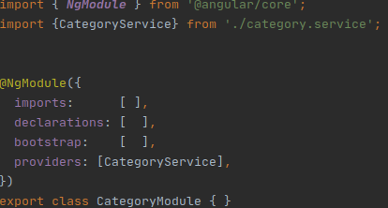
Services
Để tạo ra một service thì chúng ta cần import và mô tả một class với từ khóa @injectable lấy từ @angular/core module.
Notes:
Từ khóa @Component sẽ giúp định nghĩa bộ khung html cho nó. Và bên dưới là một class CategoryListComponent dùng để viết code logic. Trong định nghĩa bộ khung html, chúng ta có một số thuộc tính cần chú ý sau đây:
selector : Là tên được đặt để gọi một component trong code html. Ở ví dụ vừa rồi, từ khóa hello-ng-world được đặt tên cho component này. Khi cần gọi component này ra ở màn hình html cha, ta sẽ gọi bằng html tag <app-category-list></app-category-list>. Gọi như vậy thì component con sẽ được render ra component cha.**
template : Là tự định nghĩa khung html cho component .
templateUrl : Là đường dẫn url tới file html bên ngoài để load file đó vào làm khung html cho component này.
styles : Là viết style css luôn vào file component này. Cách này chỉ dùng cho component đơn giản.
styleUrls : Là đường dẫn url đến file style css độc lập cho component này.

Slide 15
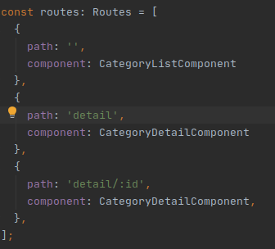
Router
Để tạo ra một service thì chúng ta cần import và mô tả một class với từ khóa @injectable lấy từ @angular/core module.
Notes:
Từ khóa @Component sẽ giúp định nghĩa bộ khung html cho nó. Và bên dưới là một class CategoryListComponent dùng để viết code logic. Trong định nghĩa bộ khung html, chúng ta có một số thuộc tính cần chú ý sau đây:
selector : Là tên được đặt để gọi một component trong code html. Ở ví dụ vừa rồi, từ khóa hello-ng-world được đặt tên cho component này. Khi cần gọi component này ra ở màn hình html cha, ta sẽ gọi bằng html tag <app-category-list></app-category-list>. Gọi như vậy thì component con sẽ được render ra component cha.**
template : Là tự định nghĩa khung html cho component .
templateUrl : Là đường dẫn url tới file html bên ngoài để load file đó vào làm khung html cho component này.
styles : Là viết style css luôn vào file component này. Cách này chỉ dùng cho component đơn giản.
styleUrls : Là đường dẫn url đến file style css độc lập cho component này.

Slide 16
4. Lí do chọn Angular
Angular giúp nâng cao năng suất của các lập trình viên.
Cấu trúc phát triển rõ ràng.
Extensive binding
Hỗ trợ đầy đủ tính năng điều hướng (routing)
Angular giúp giảm tối đa kích thước và tăng tối đa hiệu suất của ứng dụng.

Slide 17
Thank You

